Slide 1
Projeto Clara
Clínica de dentistas
POO (Programação Orientada a Objetos)
MVC (Model, View, Controller)
CRUD (Create, Read, Update, Delete)
Relacionamento de Classes (Java)

Slide 2
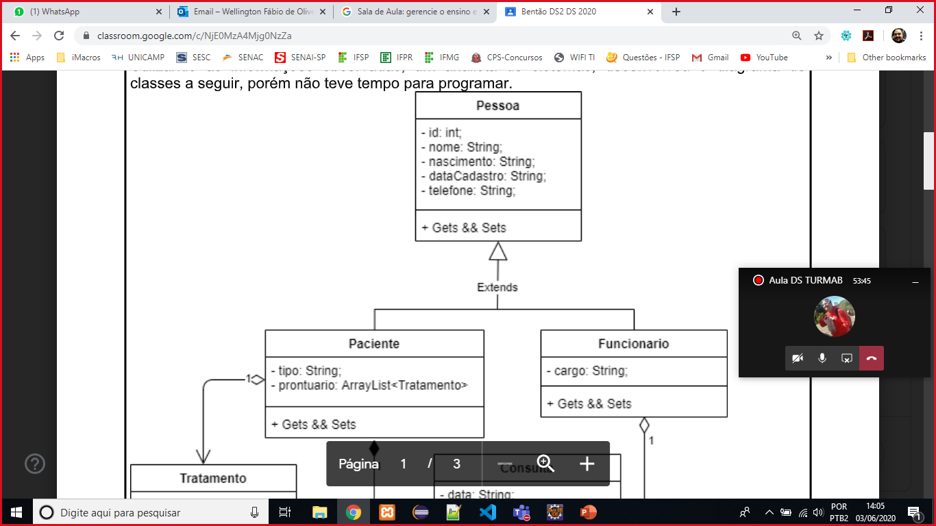
Herança (Diagrama de Classes)

Slide 3
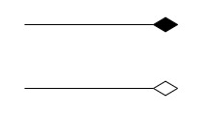
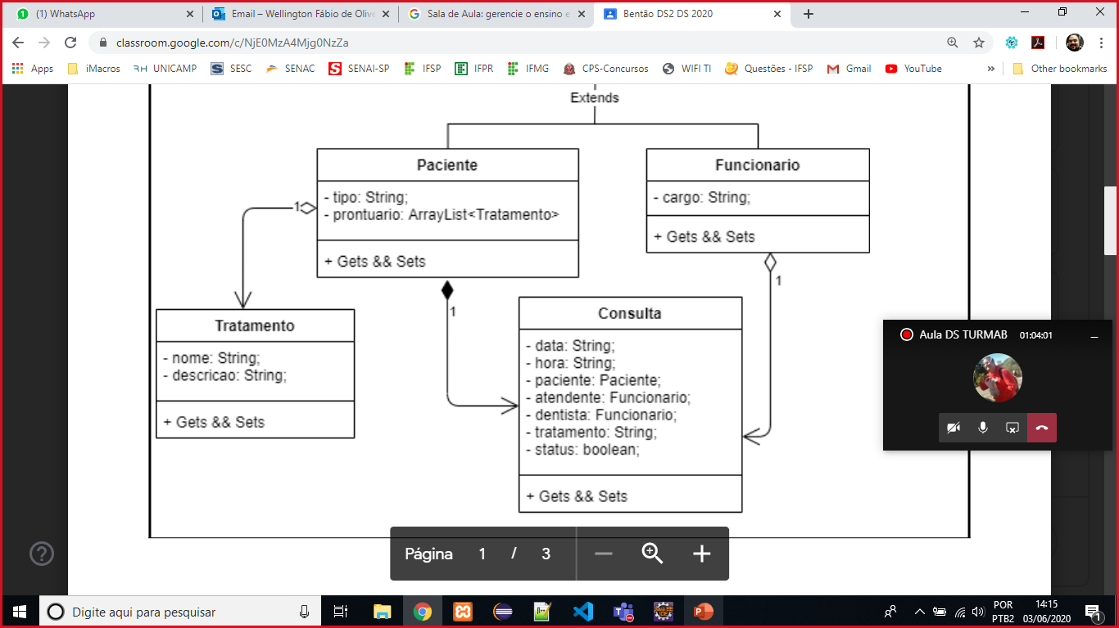
Relacionamentos de Associação Associação por composição Associação por agregação

Slide 4
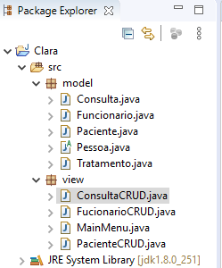
Abstração
O ato de dividir um projeto em várias classes tratando cada etapa separadamente de forma organizada.

